Slide 1
関係者外秘
第7版-3(2020年8月)
クルマのサブスク
KINTO ONE
（トヨタ）
事務取扱要領
③各種手続きの流れ
及び帳票見本
株式会社KINTO

Slide 2
各種手続きの流れ 目次
目次 | 更新 | ページ
■手続き全体の流れ |  | 3
■KINTO ONEの商談における通常の商談との相違点 | 8/25 | 4
■新車注文時の取交し書類一覧 |  | 5
■お客様へのKINTOからのメール一覧 |  | 6
１．来店～商談～審査・契約申込（店頭商流の場合） | 8/25 | 7
２．発注～登録～納車（店頭商流・WEB商流共通） |  | 9
※【参考】 未成年者申込の審査申込～承認（店頭商流の場合） |  | 11
３．メンテナンス（店頭商流・WEB商流共通） |  | 12
４．お客様転居等に伴う担当店舗変更（店頭商流・WEB商流共通） |  | 13
５．乗換え：乗換え時期到来・商談・申込みから納車まで | 3/31 | 15
６．中途解約：解約申込みから車両返却まで | 3/31 | 20
７．リース満了～車両返却 | 3/31 | 22
■帳票見本 | 3/31 | 24
■問合せ窓口 |  | 36

Slide 3
手続きの流れ： 全体の流れ
◆ お申込み・契約・車両受発注・登録/納車までの流れ
＜KINTO Nimbusについて＞
下記２点を目的に、販売店様にKINTO商談をスムーズかつ確実に行っていただけるよう、発注・登録のための
販売店業務管理Web KINTO Nimbusを用意いたしました
※Flyng Nimbusは英語で筋斗雲を意味します。正式名称は「New InforMation Base for User and Supplyer」でNimbusは略称です
《目的》
①車両発注業務の利便性向上/FAXリスク低減：発注・登録業務FAXを廃止し、Webで簡単かつスムーズに
②KINTO商談の見える化：FAX（紙）管理 からWebでの一覧化・ステータス表示/管理化
《利用について》
URL https://nimbus.kinto-jp.com/ap/sso
※ SaポータルまたはPAL（WEBメニュー）の「KINTO Nimbus」から入っていただくのが簡単です
※ログインはKITORA認証でシングルサインオン可能です

Slide 4
手続きの流れ 通常商談との相違点
◆ KINTO ONEの商談における通常の商談との相違点
業務 |  | 通常商談 | KINTO ONE商談
1.商談 | 使用ツール | ①車両カタログ | ・←
 |  | ②PAL(見積り作成) | ・KINTO ONE 商談サイト
 |  | ③商品パンフレット | ・KINTOパンフレット
 | 商談方法 | ①お客様に要件を確認しながら PALで見積り | ①お客様とWEB画面を見ながら 見積り(車種・カラー等を選択) ＊PAL機の商談機能は不使用
 |  | ②審査結果は即回答あり ＊J-PASSによる自動審査 | ②審査申込から概ね40分以内に 回答 ＊FAX申込時と同レベル
2.受注 |  | ①PALで受注対象の見積り情報を 基に、注文処理を実施 (i-CROP-Jに連携) | 《注文処理以降はNimbusを使用》 ①Nimbusから 印刷した「注文連 絡書」に基づき、PALにて見積り
 |  | ②PALにお客様情報を入力 | ②←
 |  | ③注文書を発行し、お客様に 署名・捺印いただく | ③注文書を発行し、保管 ＊KINTOおよびお客様の署名 ・捺印は不要(お客様控えは破棄)
 |  | ④必要情報を適宜お客様より ヒアリングし、対面でT-Connect 申込手続を実施 | ④「注文連絡書」情報に基づき、 非対面でT-Connect申込 手続を実施
 |  | ⑤－ | ⑤「注文書」「注文請書兼請求書」 をKINTOから店舗へ郵送します。 登録後「注文請書兼請求書」に押 印及び必要事項 （登録月・自動 車税種別割・諸費用合計・支払 代金税込総額）を追記し、返送
 |  | ⑥登録関係書類をお客様より入手 | ⑥登録関係書類をお客様より入手 ＊名義人用の資料をご説明し、 名義人の署名・捺印を取得
3.納車 |  | ①お客様に車両説明し納車 | ①←
 |  | ②受領書の取得 | ②車両受領書を取得したら、 Nimbusに「納車」入力
 |  | ③お支払確認書の取得 | ③お客様がWEBで納車確認 ＊納車時注意事項を確認のうえ 確認ボタンをクリック
 |  | ④－ | ④(対象者の場合)お客様がWEB で愛車ポイントサービスを申込 ＊利用申込ボタンをクリック

Slide 5
手続きの流れ 書類一覧
◆ 新車注文時の取交し書類一覧について
帳票名称 |  | 通常商談 |  |  | KINTO商談
 |  | PAL電子署名対象 |  |  | PAL出力帳票 |  |  |  | KINTO専用処理 |  |  | 備考
 |  | 取交し 方法 | 取交し者 | タイミング | 取交し 方法 | 保管 有無 | 保管 期限 | タイミング | 取交し 方法 | 取交し者 | タイミング
ご本人確認書（お客様確認書） |  | 電子 | 販売店↔お客様 | 注文 手続き時 | なし |  |  |  | TEL | 販売店↔お客様 | 審査 申込時 | KINTOにて本人確認を実施します。 ・店頭商流：審査申込時に販売店が代行、TFCに必要情報を連携
反社会的勢力確約書 |  | 電子 | 販売店↔お客様 | 注文 手続き時 | なし |  |  |  | KINTO Web | KINTO↔お客様 | 審査 申込時 | TFCにて審査段階で反社チェックを 実施します。
新車注文書 | 販売店→お客様 | 電子 | 販売店↔お客様 | 注文 手続き時 | 不要（破棄）
 | 販売店控え | 電子 | 販売店↔お客様 | 注文 手続き時 | 必要 | ○ | 各社 基準 | 注文 手続き時 | 帳票 | 販売店↔KINTO | 注文 手続き時 | KINTO所定の注文書・注文請書兼請求書にて代用頂きます。
Toyota Safety Sense 留意事項説明書 |  | 電子 | 販売店↔お客様 | 注文 手続き時 | 帳票 | ○ |  | 登録書類 案内時 | ← |  |  | PALのWEBメニューからでは電子署名に対応していない為、店舗で帳票印刷の上、記名いただく必要あり
テレマティクスご利用申込書 |  | 電子 | 販売店↔お客様 | 注文 手続き時 | 帳票 | ○ |  | 登録書類 案内時 | ← |  |  | 同上
テレマティクスサービス個人情報に 関する同意書 |  | 電子 | 販売店↔お客様 | 注文 手続き時 | 帳票 | ○ |  | 登録書類 案内時 | ← |  |  | 同上

Slide 6
手続きの流れ お客様へのメール一覧
【ご参考】KINTOからお客様にお送りするメール一覧
■KINTOより直接お客様のメアドに送付するメールは以下の通りです。
その他、審査申込時の入力項目不一致等、個別にメールさせていただく場合がございます。
 | メール内容 | 送付タイミング | 概要
１ | メアドの存在確認のお知らせ | 審査申込後 すぐ | メール内に記載のURLをお客様がクリックすることでメールアドレスの存在を確認。その後、TFC審査に進む
 | メアド存在確認の お願い① | メアド存在確認メール 送付の次の日の18時 | メアド存在確認を完了されていない お客様へフォロー
 | メアド存在確認の お願い② | メアド存在確認メール 送付の２週間後の18時 | メアド存在確認を完了されていない お客様へフォロー
２ | 審査申込完了の お知らせ | メアド存在確認後すぐ | メアド存在確認の完了と 審査申込完了のお知らせ
３ | 審査結果の お知らせ | 審査完了後すぐ | お客様の審査結果のご連絡、 MyKINTOにて審査結果を ご確認いただく
 | 審査完了の ご連絡 | 審査完了後３日後 | 審査承認であるにもかかわらず支払い方法が未登録のお客様へフォロー
４ | ご契約完了の ご連絡 | 契約完了後すぐ | 契約完了し、車両手配に入った旨、 お客様へご連絡
５ | 納車までの お楽しみ情報① | 契約完了後15日後 | 納車待ちのお客様へ お楽しみコンテンツをご案内 （クルマができるまでストーリー等）
 | 納車までの お楽しみ情報② | 契約完了後45日後 | 納車待ちのお客様へお楽しみンコンテンツをご案内（Gazoo記事等）
６ | 工場出荷時期 決定のご案内 | Nimbusへの車台番号の 入力後すぐ | 納車日打ち合わせを担当販売店よりご案内
７ | 納車準備中の ご案内 | 車両登録の翌営業日 | MyKINTOから納車確認ボタンをクリックいただくようお客様へ依頼
KINTO WEBにてお客様が「お申込み」ボタンをクリック
フォローメール
フォロー
メール
MyKINTOにてお客様がお支払い情報を入力
MyKINTOにてお客様が「納車済み」ボタンをクリック

Slide 7

手続きの流れ
１．来店～商談～審査・契約申込（店頭商流の場合）①
お客様 | 店舗 | KINTOｸﾚｼﾞｯﾄ ﾃﾞｽｸ(TFC） | 手続き説明
 |  |  | ・KINTOご利用のお客様が 来店された場合、PAL機で KINTOのHPを立ち上げて 商品説明 ・KINTO ONE 商談サイト （販売店用）より、車種・付属品・支払方法・ご来店店舗等を選択 ・入力後、PAL機をお客様に お渡し ＊お客様情報等をご自身で 入力いただきます
 |  |  | ・お客様の状況により 必要に応じて入力をサポート ＊ｷｬﾝﾍﾟｰﾝｺｰﾄﾞ欄はお客様の任意入力項目 ・お客様の入力完了後、面前で 運転免許証でご本人確認実施 のうえ、免許証番号・確認日・ 確認場所・確認担当者を入力 ください ・お客様に入力内容をご確認 のうえ、申込確定ボタンをクリック いただくようサポート
来店
接客開始
商品説明
PAL
車両選択
支払方法選択
販売店選択
販売店コードを入力
PAL
PAL機をお客様へお渡し
与信申込の
流れの確認
申込手続きの
画面イメージ・
入力項目は
第Ⅵ条を参照
各種規約に同意(クリック)
お客様情報入力
【参考】Web商流の場合は免許証のアップロードが必要です。
【任意項目】
ｷｬﾝﾍﾟｰﾝｺｰﾄﾞ入力
PAL
＊お客様の任意入力
一部、企業様の車両紹介制度
で利用することがあります
免許証でご本人確認、入力
勤務先入力
入力内容確認
審査申込ボタンをクリック
審査申込
次頁へ続く

Slide 8


手続きの流れ
１．来店～商談～審査・契約申込（店頭商流の場合）②
お客様 | 店頭 | KINTOｸﾚｼﾞｯﾄ ﾃﾞｽｸ(TFC） | 手続き説明
 |  |  | ・入力したアドレスにお礼メールが 送信されるため、メールに記載 のURLをクリックしていただく ・URLクリック(申込確定)後、 KINTOクレジットデスクへ 申込した旨を電話連絡 ＊誤入力等による再申込の場合 も再度連絡ください ・お客様に以下2点をお伝え ①審査結果は、HPのお客様専用 ページ(MyKINTO)でご確認 可能、またメールでもご連絡 ②審査承認の場合、MyKINTO から本契約手続きをしていただく ＊審査回答時間はTFCのFAX 申込時と同レベル。 審査承認＝受注では無いため お帰りいただいても構いません ＊法人の場合は取引担当者様 のメアドにてMyKINTOに ログインいただきます
 |  |  | ・審査結果(承認)を連絡します ので、お客様へ契約申込いただく ようご連絡 ＊契約申込はお客様専用ページ でお客様に手続きいただきます ＊承認有効期間は1ヶ月 ＊審査申込内容に不備がある 場合、お客様への確認を 店舗に依頼させていただきます ＊PAL機のインターネット環境で カード登録が行えなかった場合、 お客様のインターネット環境 (ご自宅のPC・スマホ等)で 手続きください ・契約成立後、代行業者のTFC よりお客様宛に口座振替依頼書 を送付させていただきます （法人のみ）
お礼(申込確認)メールを送信
※自動送信
メール開封、
URLをクリック、
ｽﾃｰﾀｽ確認
(申込確定)
(店頭でお待ちの間に
My KINTOへのログイン
をお試しいただいた方が、
後の流れがスムーズです)
電話連絡
お客様へご説明
受付・審査
未成年の場合はここからのフローが異なります。未成年申込みの箇所を参照下さい
画面イメージ・
入力項目は
第Ⅵ条を参照
PC・スマホ等
審査完了(承認)
契約申込
いただくよう
お客様へご説明
審査結果を
電話連絡
電話
＊否決の場合も店舗
からお客様へご説明
審査結果の確認
HPのｽﾃｰﾀｽ更新とメール連絡
HP更新、メール
ｸﾚｼﾞｯﾄｶｰﾄﾞ
情報の入力
契約申込ボタン
をクリック
契約申込(KINTOへ伝送)
契約申込手続き完了
（契約成立）

Slide 9

手続きの流れ
２．発注～登録～納車（店頭商流・WEB商流共通）①
お客様 | 店頭 | KINTO | 手続き説明
 |  |  | ※Nimbus初回ログインは実務マニュアルを参照ください ①メールアドレス登録済の場合 ・店長宛てに新規受注確認の メール通知をいたします ＊迷惑メール扱いされることがあります ので定期的に②も併せてお願いします ＊お客様が契約完了したタイミングから 約１０分でメール通知されます。 ②メールアドレス登録未了の場合 ・メール通知できませんので、定期 的にNimbusで直接確認ください ＊稼働時間は次の通りです。 ・Webサービス 7:00～23:00 ・メール通知 10:00～20:00 ③店長がNimbusにログインいただき、商談受入可否、担当者割当を入力してください ＊見送りの場合はKINTOにて顧客 対応いたします ④ご担当者にメールでご連絡いたします。担当者の方がNimbusにログインし、注文連絡書を印刷してください ・注文連絡書を基に商談メモ作成・PAL入力・発注処理 (注文書は破棄) ＊入力方法等はP.62～69参照 ⑤上記処理後に注文確定情報（重量税等)をNimbusに入力し 送信 ＊上記送信受領後、 「注文書」、 「注文請書兼請求書」を郵送します ・発注処理後、「注文連絡書」に 記載の情報に基づき、 T-Connect申込手続を実施 ＊「個人情報等に関する同意書」・ 「T-Connect利用申込書」を 印刷してください ・発注後、お客様へおおよその納車 予定日と登録書類のデリバリー 方法をご連絡
ｽﾃｰﾀｽ確認
(契約完了)
HP更新、メール
車両発注
受諾通知
店長
②
【参考】Web商流の場合はここからご対応を頂きます。
新規受注確認
発注依頼
③
見送り
①メール
顧客対応
受諾
担当者割当
④
注文連絡書確認
注文連絡書
商談メモ作成
注文書作成
(車両発注)
⑤
注文確定
情報入力
注文書類の送付
T-Connect
申込手続・帳票印刷
お客様へご連絡
注文書
(リース)
注文請書兼請求書
郵送
登録関係書類
登録関係書類/
T-Connect帳票
のデリバリー
必要書類用意等
・印鑑証明
・委任状 等
記入・押印、
返送
次頁へ続く
車庫証明取得
手続き等
Notes:
P19

Slide 10

手続きの流れ
２．発注～登録～納車（店頭商流・WEB商流共通）②
お客様 | 店頭 | KINTO | 手続き説明
 |  |  | ⑥車台番号が確定次第、 Nimbusに車台番号・自賠責 始期・登録地を入力 ＊自賠責証明書発行手続きは KINTOからTFCへ依頼 ＊登録書類・自賠責は毎営業 日16時受付締の、翌営業日 17時に名古屋市から発送 （土日祝は休業） ・TFCからの登録・自賠責関係 書類の受領後、車両登録 ＊所有者＝KINTO 使用者＝お客様 ・お客様と納車日を調整 ⑦納車日が確定次第、 Nimbusに納車日を入力 ・登録後、車検証をKINTOへFAX ＊任意保険付保手続きは KINTOで実施 ・KINTO(SMAS)から販売店様へ 「自動車メンテナンスサービス 業務委託連絡書」を郵送 ・お客様に来店いただき、納車。 「車両受領書」を受領 ＊Nimbusに納車完了報告入力 ＊T-Connect対象車種の場合、 開通手続きをお願いします ・MyKINTOにて「納車完了ボタン 押下」、「（対象車種のみ）愛車 Ｐサービス利用申込」をして頂く ようお客様にご説明下さい
 |  |  | ・受注時にお送りした「注文請書兼 請求書」に押印（捨印含む）し KINTOに送付 ＊車両本体価格等は記入済。 必要事項（登録月・自動車税 種別割・諸費用合計・支払代 金税込総額を追記ください ＊登録月末締め翌月末払いで 販売店様指定口座へ振込
⑥
登録書類・自賠責発行依頼
自賠責証明書発行手続き
・委任状・印鑑証明
・自賠責証明書
・保険・緊急対応
関連同封物
＜TFC＞
書類送付
郵送
納車日調整
⑦
納車日 入力
登録
車検証FAX
車検証
FAX
5
＜SMAS＞
メンテナンス業務
委託連絡書
郵送
メンテ委託
納車(来店)
受領書に
署名捺印
書類受領
納車完了
報告
HPで納車完了
ボタンを押下
(KINTOへ伝送)
画面イメージは
第Ⅵ条参照
HPで愛車P利用
申込ボタンを押下
(KINTOへ伝送)
請求書押印・
返送
4
注文請書兼請求書
PC・スマホ等
郵送
￥車両代等
送金

Slide 11
手続きの流れ
・未成年者申込の審査申込～承認（店頭商流の場合）
＜ご注意事項＞
・未成年者は、民法上、単独で法律行為を行えない(親権者による契約取消が可能)ため、親権者の
同意取得を行います。審査承認は同意確認後となりますので通常よりもお時間がかかります
＊同意確認が取れない場合は、申込取消とさせていただきます
お客様 | 貴社 | KINTOｸﾚｼﾞｯﾄ ﾃﾞｽｸ(TFC） | 手続き説明
 |  |  | ・審査が可決方針の場合、 「親権者同意書」をFAX連絡 しますので、お客様にお渡しし、 以下をご説明 ①親権者に同意書へ署名・記入 いただく ②同意書がTFCに到着後、 親権者に電話で同意確認を 行う ＊同意書の記載方法や取得後の FAX連絡先・郵送先等は、 同意書FAX時に添付します ・お客様から同意書を受領後、 TFCへFAXおよび郵送 ＊TFCから親権者へ電話による 同意意思確認後、審査承認 となります ・審査結果(承認)を連絡します ので、お客様へ契約申込いただく ようご連絡 ＊審査承認後の手続きは通常と 同様です
(KINTOへの審査申込までは通常と同様)
受付・審査
審査完了
(可決方針)
同意書受信、
お客様説明
FAX
同意書送信
同意書受領、
親権者へ
記入依頼
同意書
同意書
＜親権者＞
同意書記入
同意書受領、
原本送付
同意書受領
同意書
同意書FAX・郵送
FAX
FAX受信
＜親権者＞
同意書
同意意思表示
電話
親権者への
同意確認
審査完了(承認)
契約申込いただくようお客様へご説明
審査結果を
電話連絡
電話
審査結果の確認
HP更新、メール
HPのｽﾃｰﾀｽ更新とメール連絡
郵送
同意書原本保管
契約申込手続きへ
(審査承認後の手続きは通常と同様)
11

Slide 12
手続きの流れ
３．メンテナンス（店頭商流・WEB商流共通）
＊手続きや使用帳票は「あんしんプラス」に準じます
＊新車無料点検で費用精算が発生しない場合も、KINTO(SMAS)への
点検整備実施報告(所定の書式の郵送)をお願いします
（送付いただけない場合、愛車ポイントサービス対象のお客様にポイント付与
されません）
お客様 | 店頭 | KINTO (SMAS) | 手続き説明
 |  |  | ・点検月の前々月下旬頃に 点検帳票(A票)をSMASから 店舗へ送付します ＊A票： ①点検整備レポート(お客様控) ②点検整備請求書(請求用) ③ 〃 (販売店控) ・KINTOからの「点検帳票」の 到着後、お客様へ入庫誘致を 実施 ＊KINTOからお客様へは点検日 の46日前にメール等でご連絡 します ・販売店様にて点検・整備を実施 ・販売店様所定の請求書にSMAS所定の請求書(記入不要)を添付してSMASへ送付 ＊月末締翌月末日に販売店様口座へ振込(あんしんプラスと同様) ＊ai21の請求入力方法は、 「KINTO車両 サービス入庫時 精算対応」参照
6
複写式の
点検帳票
(A票)
点検予定の共有
・点検実施依頼
郵送
PC・スマホ等
通知の確認
点検のご案内
メール等
点検通知・
入庫誘導
点検入庫
点検・整備実施
請求書作成・
送付
請求書
郵送
￥メンテ代
送金
12
Notes:
P21

Slide 13
手続きの流れ
4-1．【納車後】お客様転居等に伴う担当店舗変更
（店頭商流・WEB商流共通）
お客様 | 転居先 店舗 | 転居前 店舗 | KINTO |  |  | 手続き説明
 |  |  | カスタマー センター | 業務部 | SMAS
 |  |  |  |  |  | ・お客様から転居に関する お問合せがあった場合は、 PC・スマホ等での住所変更/ 販売店変更をご案内 ＜転居先店舗＞ ・お客様から担当店舗変更 依頼後、SMASからの連絡 に基づき、i-CROP-J・ ai21へのお客様・車両情報 の登録 ＜転居前店舗＞ ・SMASから「メンテナンス解約 通知」を送付します ＊お客様・車両情報の削除 は各社にてご判断ください
転居の
問合せ
PC・スマホでの変更
をご案内
PC・スマホでの変更
をご案内
住所変更
/販売店
変更
受付
受付
担当
販売店
変更
連絡書
PC・スマホ等
FAX
メンテ
ナンス
業務委託連絡書
必ず担当スタッフを設定し
i-CROP-J等に登録して
ください
郵送
お客様・
車両情報
の登録
メンテ
ナンス
業務委託解約通知
メンテ
解約連絡
郵送
i-CROP-J/ai21
4-2．【納車前】お客様転居等に伴う担当店舗変更
（店頭商流・WEB商流共通）①
契約の 継続 | 納車店舗 | 転居前/転居先店舗での対応
^{継続する} | ^{転居前店舗＊1} | 納車後、上記「4-1」の流れで住所変更・担当店舗変更実施
 | ^{転居先店舗} | 次ページの流れに沿って、住所変更/担当店舗変更や 登録・納車を実施
^{継続しない} | ^{ー} | 転居前店舗 または お客様より ㈱KINTO カスタマーセンターへご連絡ください
13
＊1：納車前に転居のお問合せがあった場合、基本的には転居前店舗での納車によるご対応をご検討ください

Slide 14
手続きの流れ
4-2．【納車前】お客様転居等に伴う担当店舗変更
（店頭商流・WEB商流共通）②
お客様 | 転居先 店舗 | 転居前 店舗 | KINTO | 手続き説明
 |  |  |  | ・お客様からお問合せが あった場合(転居先 店舗での納車）は、 陸送費についてご説明 いただき、お客様⇔販売店様間で実費精算をお願いします ＊転居元店舗での納車 は、4-1記載の流れで お手続きをお願いします ・お客様に新住所、 転居後の担当販売店 を確認後、注文連絡書 の該当部分を修正し、 KINTOへFAX連絡 ＊お客様に希望店舗が ない場合は、販売店様 より近隣店舗をご提案 いただく等、サポートを お願いします ・KINTOへの連絡後、 通常の流れに沿って、 手続きを実施ください ・転居前店舗から 転居先店舗へ、お客様 情報・配送日をご連絡 ・納車日が確定次第、 KINTOと転居先店舗 へ納車日を連絡 ・お客様に転居先店舗へ 来店いただき、納車 手続きを実施。 「車両受領書」を受領 ＊KINTOへのFAX不要 ・KINTOから転居先店舗 へ「担当販売店変更連 絡書」をFAX また、SMASから「自動 車メンテナンスサービス業 務委託連絡書」を郵送
転居の問合せ
受付
ご承諾/
ご回答
陸送費説明、新住所/転居先店舗伺い
TEL
注文連絡書の住所/担当販売店舗を修正し
KINTOへ連絡
KINTOへの
連絡書
FAX
お客様
情報の修正
通常通り
手続きを実施
＊陸送手配追加
お客様情報/
配送予定日
連絡
納車日調整
納車日の連絡
KINTOへの
連絡書
登録
FAX
車検証FAX
車検証
納車
FAX
受領書に
署名捺印
書類受領
車両受領書
HPで納車完了
ボタンを押下
(KINTOへ伝送)
HPで住所変更
/販売店変更
受付
担当販売店
変更連絡書
FAX
＜SMAS＞
メンテナンス業務委託連絡書
メンテ委託
郵送
14
Notes:
P23

Slide 15
手続きの流れ
現在システム構築中故、一部変更となる場合が御座います。
5-1．乗換え： 来店～商談～乗換申込（店頭商流の場合）
乗換え手続きは、My KINTOのお客様の乗換えページからお手続き頂きますのでご注意下さい
乗換え申込み/クレジットカード決済以降の、現在利用中の車両の返却、及び次契約の車両の
登録・納車手続きは、KINTO ONEの新規申込みのフロー同様となります。
■乗換え申込みのフロー
乗換え申込み期間到来
代替え商談
開始
お客様が
My KINTO
へログイン
My ページ
乗換え案内
車種/オプション
等車両選択
審査申込
審査確認メール
受領
My KINTO
で承認確認
My KINTOで
乗換え手数料の
お支払い
（クレジットカード）
販売店様で
車両発注
登録手配
登録・納車
手続き
■My KINTO上 乗換え申込み画面イメージ（サンプル）

Slide 16
手続きの流れ（予定）
現在システム構築中故、一部変更となる場合が御座います。
5-2．来店～商談～乗換申込（店頭商流の場合）
お客様 | 店頭 | KINTO | 手続き説明
 |  |  | ・申込時より、2ヶ月以降左記の 乗換え日を指定し、申込み ・PAL機でKINTO ONE 商談 サイト(販売店用)を立ち上げ 乗換の仕組みを説明 ・お客様にMy KINTOにログイン 頂き、車種・付属品・支払方法・ ご来店店舗等を選択 ・店頭でお申込みされた際には、 忘れず販売店コードを入力 ・入力後、PAL機をお客様に お渡し、お客様情報等を ご自身で入力
 |  |  | ・担当販売店は、お客様の現担当 が自動反映されます ・登録したアドレスにお礼メールが 送信されるため、メールに記載 のURLをクリックしていただく ・URLクリック(申込確定)後、 KINTOクレジットデスクへ 申込した旨を電話連絡 ・お客様に以下2点をお伝え ①審査結果は、HPのお客様専用 ページ(My KINTO)でご確認 可能、またメールでもご連絡 ②審査承認の場合、My KINTO から本契約手続きをしていただく
メール
乗換申込受付
開始のご案内
来店
乗換え固有
My KINTO
ログイン後
乗換えページ
PAL
車両選択
支払方法選択
販売店コードを入力
PAL
PAL機をお客様へお渡し
お客様情報入力
入力内容確認
審査申込ボタンをクリック
審査申込
＜TFC＞
お礼(申込確認)メールを送信
※自動送信
メール開封、
URLをクリック、
ｽﾃｰﾀｽ確認
(申込確定)
電話連絡
次頁へ続く
＜TFC＞
PC・スマホ等
お客様へご説明
受付・審査
次頁へ続く

Slide 17
手続きの流れ
現在システム構築中故、一部変更となる場合が御座います。
5-3．審査～乗換契約の申込（店頭商流・WEB商流共通）
お客様 | 店頭 | KINTOｸﾚｼﾞｯﾄ ﾃﾞｽｸ(TFC） | 手続き説明
 |  |  | ・審査結果(承認)を連絡します ので、お客様へ乗換契約を申込 いただくようご連絡 ＊契約申込はお客様専用ページ でお客様に手続きいただきます ＊乗換契約の申込 ＊審査申込内容に不備がある 場合、お客様への確認を 店舗に依頼させていただきます ＊PAL機のインターネット環境で カード登録が行えなかった場合、 お客様のインターネット環境 (ご自宅のPC・スマホ等)で 手続きください ・乗換希望日とともに、担当販売店 へ受注を通知 ・ご担当者にご連絡いたします。 担当者の方がNimbusにログイン し注文連絡書を印刷してください ・受注の確認ができた旨をお客様 に連絡
＜TFC＞
審査完了(承認)
My KINTO
ログイン後
乗換の契約申込
いただくよう
お客様へご説明
審査結果を
電話連絡
電話
＊否決の場合も店舗
からお客様へご説明
審査結果の確認
HPのｽﾃｰﾀｽ更新とメール連絡
HP更新、メール
クレジットカードで
乗換手数料
のお支払い
乗換え固有
乗換契約の
申込ボタン
をクリック
契約申込(KINTOへ伝送)
契約申込手続き完了
（契約成立）
ｽﾃｰﾀｽ確認
(契約完了)
HP更新、メール
車両発注
受諾通知
乗換の受注確認
発注依頼
注文連絡書確認
お客様へご連絡

Slide 18
手続きの流れ
現在システム構築中故、一部変更となる場合が御座います。
5-4．発注～登録（店頭商流・WEB商流共通）
お客様 | 店頭 | KINTO | 手続き説明
 |  |  | ・乗換希望日に合わせて、注文連絡書を基に商談メモ作成・PAL入力・発注処理 (注文書は破棄) ・上記処理後に注文確定情報（重量税等)をNimbusに入力し 送信 ・発注処理後、「注文連絡書」に 記載の情報に基づき、 T-Connect申込手続を実施 ・車台番号が確定次第、 Nimbusに車台番号・自賠責 始期・登録地を入力 ＊自賠責証明書発行手続きは KINTOからTFCへ依頼 ＊登録書類・自賠責は毎営業 日16時受付締の、翌営業日 17時に名古屋市から発送 （土日祝は休業） ・TFCからの登録・自賠責関係 書類の受領後、車両登録 ＊所有者＝KINTO 使用者＝お客様
＜乗換希望時期に合わせて車両を発注＞
注文連絡書
商談メモ作成
注文書作成
(車両発注)
注文確定
情報入力
注文書類の送付
T-Connect
申込手続・帳票印刷
注文書
(リース)
注文請書兼請求書
郵送
お客様へご連絡
登録関係書類
登録関係書類/
T-Connect帳票
のデリバリー
必要書類用意等
・印鑑証明
・委任状 等
記入・押印、
返送
次頁へ続く
車庫証明取得
手続き等
登録書類・自賠責発行依頼
自賠責証明書発行手続き
・委任状・印鑑証明
・自賠責証明書
・保険・緊急対応
関連同封物
＜TFC＞
書類送付
郵送
Notes:
P19

Slide 19
手続きの流れ
現在システム構築中故、一部変更となる場合が御座います。
5-5．返却/乗換え日調整～車両返却～納車（店頭商流・WEB商流共通）
現契約車両の返却・査定
及び
次契約車両の納車
手続きは通常の流れと同様となります。
夫々以下項目をご参照下さい；
返却・査定 ⇒ 7 リース満了-車両返却
納車手続き⇒ 2 発注-登録-納車
お客様 | 店頭 | KINTO | 手続き説明
 |  |  | ・乗換日が確定次第、 Nimbusに乗換日を入力 ・査定士の派遣日を乗換日に KINTOで調整 ・登録後、車検証をKINTOへFAX ＊任意保険付保手続きは KINTOで実施 ・KINTO(SMAS)から店頭へ 「自動車メンテナンスサービス 業務委託連絡書」を郵送 ・返却日にお客様から車両を受領 ＊T-Connect対象車種の場合、 T-Connectの解約手続きを お願いします ・車両は一時的に販売店にて保管 ・お客様に来店いただき、納車。 「車両受領書」を受領 ＊Nimbusに納車完了報告入力 ＊T-Connect対象車種の場合、 開通手続きをお願いしま
 |  |  | ・受注時にお送りした「注文請書兼 請求書」に押印（捨印含む）し KINTOに送付 ＊車両本体価格等は記入済。 必要事項（登録月・自動車税 種別割・諸費用合計・支払代 金税込総額を追記ください ＊登録月末締め翌月末払いで 店頭指定口座へ振込
乗換日調整
乗換日 入力
NEW
登録
査定士派遣
調整
車検証FAX
車検証
FAX
＜SMAS＞
メンテナンス業務
委託連絡書
郵送
メンテ委託
車両返却
車両受領(来店)
査定機関等による査定
査定依頼
納車
受領書に
署名捺印
書類受領
納車完了
報告
PC・スマホ等
請求書押印・
返送
注文請書兼請求書
郵送
￥車両代等
送金

Slide 20
手続きの流れ
6-1．中途解約～車両返却
お客様 | 店頭 | KINTO （含ｵﾍﾟﾚｰｼｮﾝｾﾝﾀｰ） | トヨタ ユーゼック | 手続き説明
PC・スマホ等
《MyKINTO》
・お客様はマイページ
(MyKINTO)より、
中途解約申請及び
解約希望日を入力
＊解約希望日は、入力
から30日以上先の
日程
中途解約申請
・解約希望日
入力
解約希望受付メール
(自動発砲)
〈約3営業日以内〉
解約見積
・留意事項
の連絡
解約合意
返信
メール
中途解約における
精算金のご案内
メール
合意確認後、返却日程を調整
〈約3営業日以内〉
＊解約理由が
・死亡
・免許返納、
・海外転勤等 の場合、
以下対応となります
捺印・返送
郵送
帳票送付
解約申込書
請求書
左記に加え、
「中途解約申出書」
を送付
中途解約
申出書
郵送
解約申込書
左記に加え
「中途解約申出書」・
「返却事由証明書」も
ご提出が必要
（P29参照）
中途解約
申出書
返却事由
証明書
〈解約希望日の前日迄〉
解約精算金は不要
（未払い利用料は
お支払いいただきます）
中途解約
精算金
口座振込
入金確認
【帳票⑦】帳票ｻﾝﾌﾟﾙP111～参照
車両・査定返却に
関する調整依頼書
〈約3営業日以内〉
・解約合意確認後、
車両を返却いただく
日程を調整
FAX
車両返却日程
の調整依頼
【帳票⑧】
返却車両
査定同意書
TEL
車両返却の
日程調整

Slide 21
手続きの流れ
6-2．中途解約～車両返却
お客様 | 店頭 | KINTO （含ｵﾍﾟﾚｰｼｮﾝｾﾝﾀｰ） | トヨタ ユーゼック | 手続き説明
車両返却日程
の調整結果(控)
を連絡
FAX
車両・査定返却に
関する調整依頼書
・お客様と日程調整の上
候補日時３案を
「車両・査定返却に関する
調整依頼書」に記入し、
オペレーションセンターへ
FAX送付
＊候補日時は、
FAX送付日より
20日以上先の日程
車両返却日程の
調整結果
(3案)を連携
FAX
車両・査定返却に
関する調整依頼書
TEL
・候補日時３案の中で
トヨタユーゼックの
査定訪問可能日を連絡
査定訪問日程
の調整・決定
車両返却
来店
・お客様の来店日時に
合わせてユーゼックが訪問し、
返却車両を査定
・お客様と一緒に
現車と車両検査票と
査定結果を確認
＊ユーゼックより
査定内容をご説明
・「返却車両査定同意書」に
お客様の署名をいただき
ユーゼック査定員に手渡し
立会い査定
【帳票⑨】
店舗訪問
・査定
車両検査票
「返却車両査定
同意書」に
署名
「返却車両査定
同意書」の
記入依頼
返却車両
査定同意書
帳票回収・譲渡
(写しをお客様へお渡し)
返却車両
査定同意書
郵送
帳票類
送付
車両検査票
〈査定日から約4営業日〉
・KINTOにて査定結果を基に
特約精算金を算出の上、
精算対象のお客様に
請求書を送付
※精算対象外のお客様
への連絡はなし
〈査定日から約7日以内〉
特約精算金
の算出
【帳票⑩】
【帳票⑪】
請求書
特約精算金
計算書
郵送
返却車両
査定同意書
（写し）
車両検査票
（写し）
請求書
の送付
〈査定日から3週間以内〉
特約精算金
口座振込
入金確認

Slide 22
手続きの流れ
7-1．リース満了～車両返却（販売店様が車両買取する場合）
お客様 | 店頭 | KINTO | 手続き説明
〈満了6カ月前〉
・リース満了日の6カ月前に
KINTOから届く
「満了対象車両リスト」を確認
＊販売店単位・半期毎にまとめて送付
例)21年4－9月満了車両
⇒20年9月末にリスト送付
21年10－3月満了車両
⇒21年3月末にリスト送付
・満了月の4カ月前に
お客様にメールして、満了のご案内
満了対象
車両リスト
メール
満了対象
車両リストの送付
〈満了4カ月前〉
PC・スマホ等
通知の確認
メール
満了案内通知
〈2月、8月に通知〉
・KINTOより送付の
「適用買取価格通知書」
をご確認の上、貴社にて買取判断
＊買取は車名単位、
半年分をまとめてのご判断となります
適用買取価格
通知書
メール
販売店買取価格
の通知
買取意向
を回答
メール
回答受領
車両返却日程調整～車両返却・査定～特約精算金請求の流れは、
中途解約時と同様 （P20-21）
売買約書
郵送
書類の送付
請求書
譲渡書類
〈満了月の翌月10日頃〉
車両代金
請求書
車両代金の
請求書を送付
〈満了月の翌月末〉
車両代金
口座振込
車両代金
受領確認

Slide 23
手続きの流れ
7-2．リース満了～車両返却（KINTOが車両処分する場合）
お客様 | 貴社 | KINTO | 手続き説明
・リース満了日の6カ月前に
KINTOから届く
「満了対象車両リスト」を確認
＊販売店単位・半期毎にまとめて送付
例)21年4－9月満了車両
⇒20年9月末にリスト送付
21年10－3月満了車両
⇒21年3月末にリスト送付
・満了日の4カ月前にお客様に
メールにて満了のご案内
〈満了6カ月前〉
満了対象
車両リスト
メール
満了対象車両
リストの送付
〈満了4カ月前〉
PC・スマホ等
通知の確認
メール
満了案内通知
〈満了2カ月前〉
適用買取価格
通知書
販売店買取価格
の通知
＊WEB商流の場合、
買取価格の通知、
買取意向確認は
ございません
非買取意向
を回答
回答受領
車両返却日程調整～特約精算金請求の流れは、
中途解約時と同様 （P20-21）
TEL・FAX
車両回送
のご連絡
・事前にKINTOからご連絡した日時に
回送業者へ車両を引き渡し
車両引渡し
車両回送

Slide 24
帳票見本

Slide 25
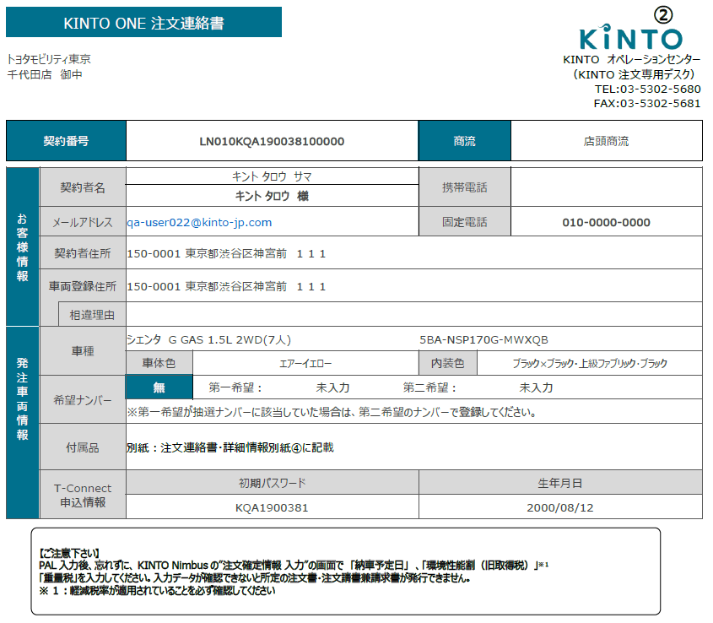
帳票見本
帳票①：注文連絡書
＊KINTO→販売店様への車両発注の連絡書
＊下段部分は、販売店様→KINTOへの車両登録手続きにかかる連絡書
「TMC車両紹介制度利用」は本紙でTMC車両紹介制度利用通知を行う場合のみ表示されます
イメージ

Slide 26
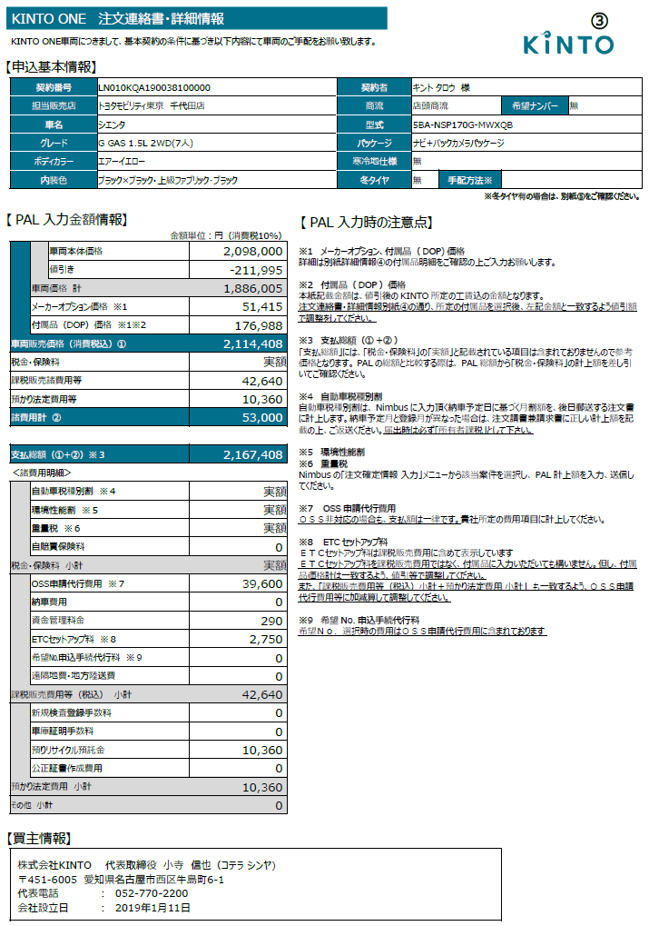
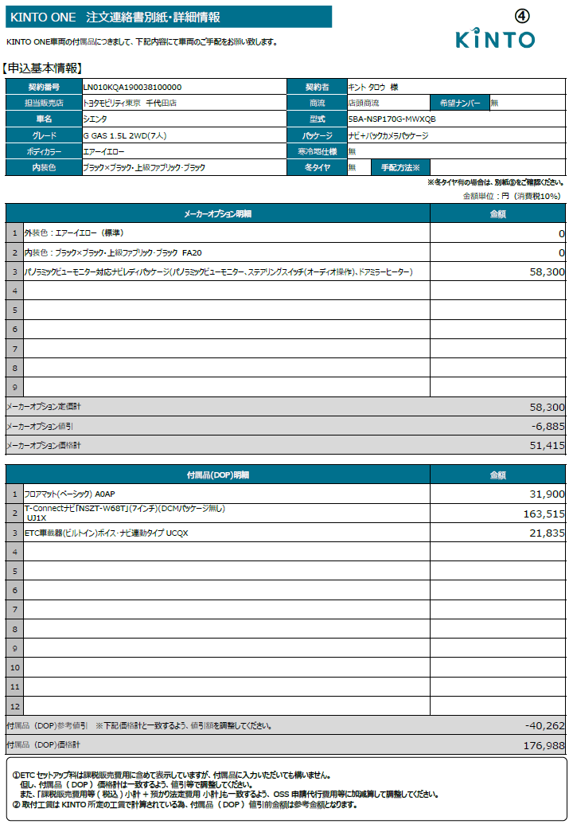
帳票見本
帳票②：注文連絡書別紙・詳細情報
＊KINTO→販売店様への注文連絡書別紙（2枚）
＊下段部分は、販売店様→KINTOへの車両登録手続きにかかる連絡書
イメージ

Slide 27
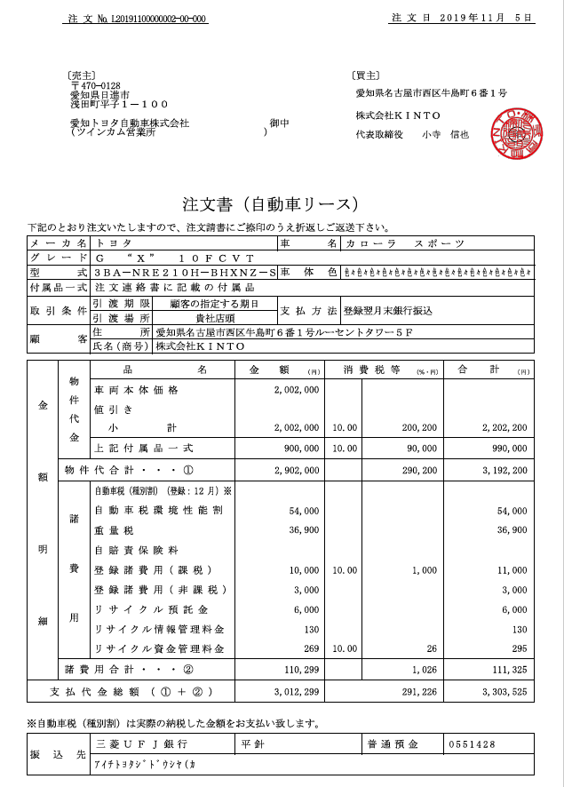
帳票見本
帳票③：注文書
＊KINTO→販売店様への車両注文書
イメージ
〔売主〕
〒000－0000
●●県●●市
●●町１－１－１
●●トヨタ自動車株式会社 御中
（●●営業所 ）
シルバーメタリック
XXXXXXX
XXXXXXX
XXXXXX
XXXXXX
XXXXXXX
XXXXXXX
XXXXXX
XXXXX
XXXXXX
XXXXXXX
XXXXXX
XXXXXXX
XXXXX
XXXXX
XXXXX
XXXX
XXX
XXX
XXXX
XX
XXXXX
XXXXX
XXXXX
XXXX
XXX
XXX
XXXXXX
XXXX
XXXXXX
XXXXXXX
XXXXXX
XXXXXXX
●●銀行
●●●
1234567
●●●ﾄﾖﾀｼﾞﾄﾞｳｼﾔ(ｶ

Slide 28
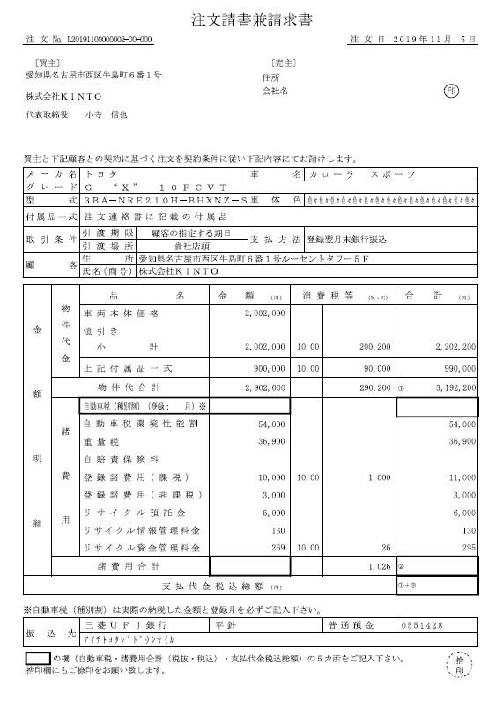
帳票見本
帳票④：注文請書兼請求書
＊販売店様→KINTOへの受注に伴う車両代等の請求書
イメージ
シルバーメタリック
XXXXXXX
XXXXXXX
XXXXXX
XXXXXX
XXXXXXX
XXXXXXX
XXXXXX
XXXXX
XXXXXX
XXXXXXX
XXXXXX
XXXXXXX
XXXXX
XXXXX
XXXXX
XXXX
XXX
XXX
XXXX
XX
XXXXX
XXXXX
XXXXX
XXXX
XXX
XXX
XXXX
●●銀行
●●●
1234567
●●●ﾄﾖﾀｼﾞﾄﾞｳｼﾔ(ｶ

Slide 29
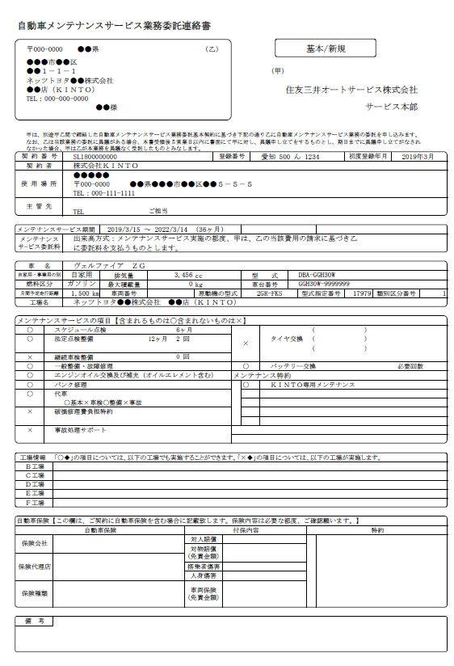
帳票見本
帳票⑤：自動車メンテナンスサービス業務委託連絡書
＊KINTO（SMAS）→販売店様へのメンテ委託車両連絡
イメージ

Slide 30
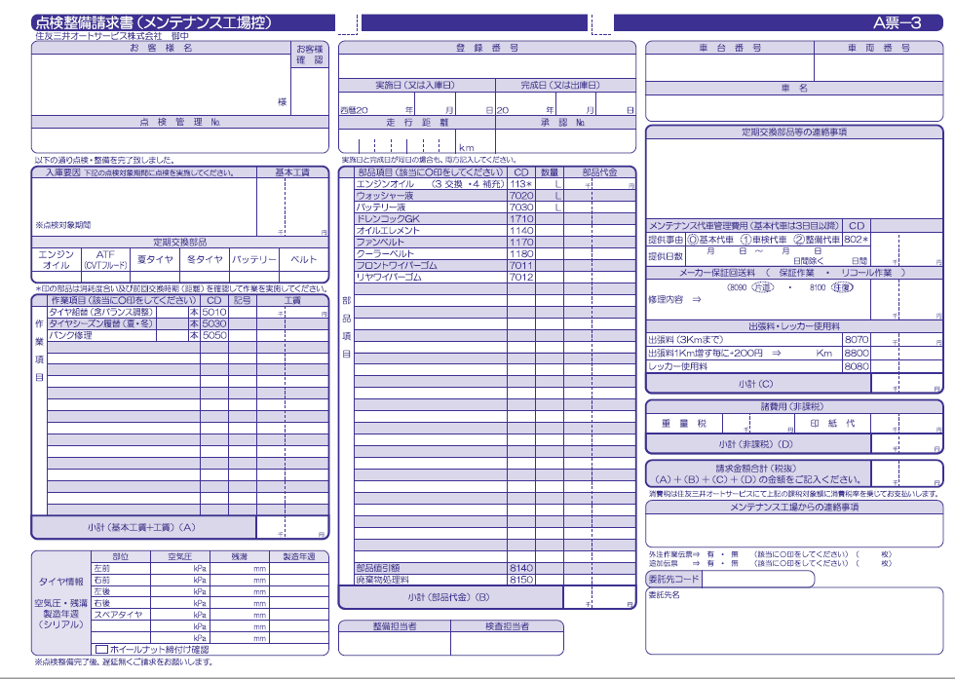
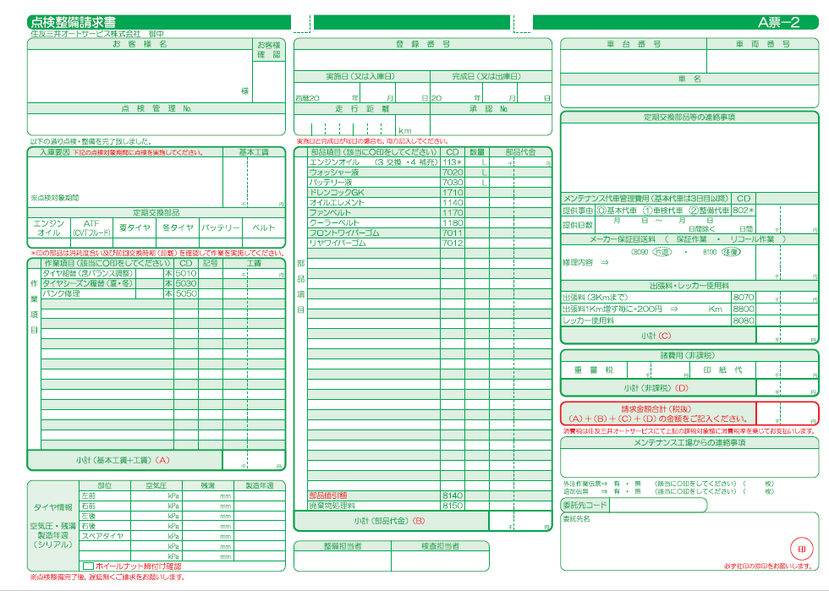
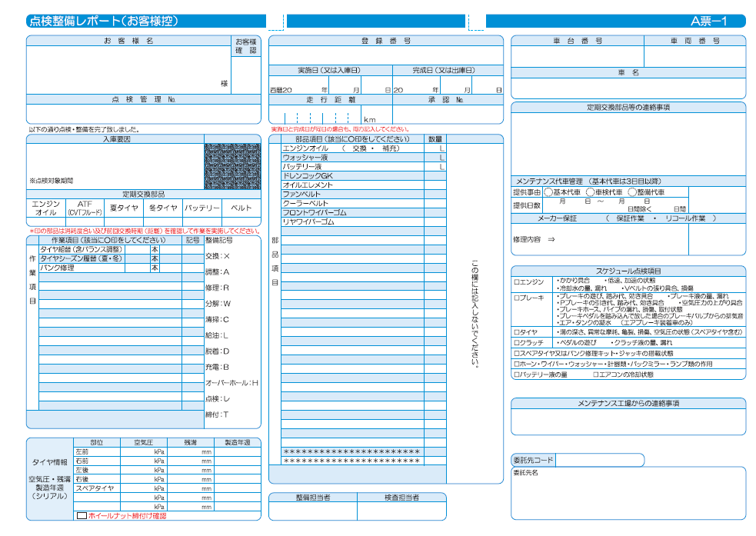
帳票見本
帳票⑥：Ａ票
＊KINTO（SMAS）→販売店様への点検対象車両のご案内等
イメージ

Slide 31
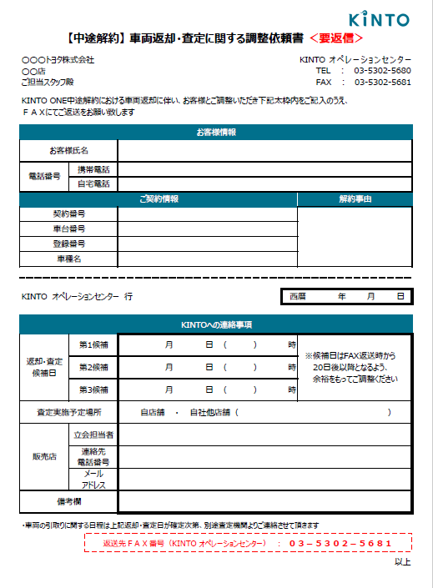
帳票見本 返却・査定
帳票⑦：車両・査定返却に関する調整依頼書
イメージ

Slide 32
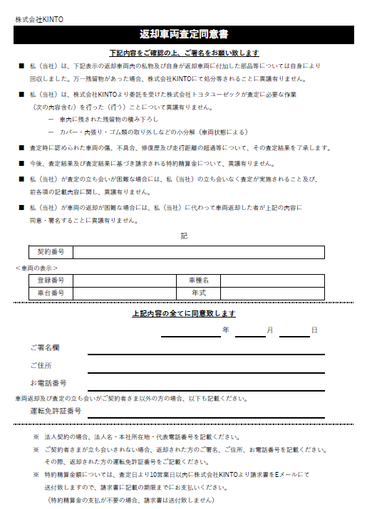
帳票見本 返却・査定
帳票⑧：返却車両査定同意書
イメージ

Slide 33
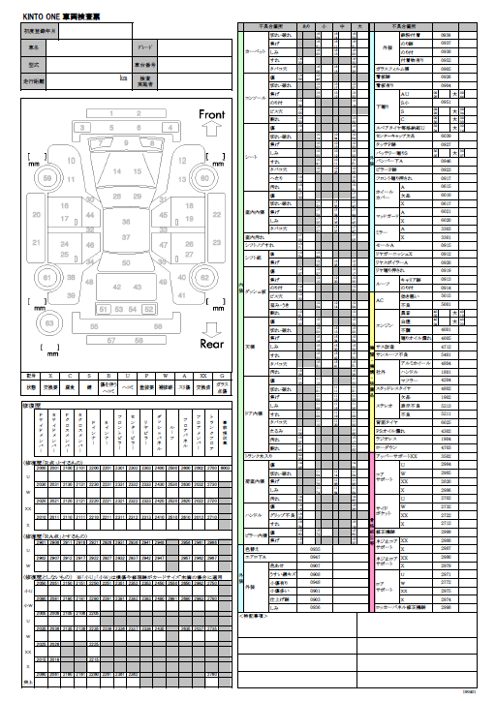
帳票見本 返却・査定
帳票⑨：車両検査票
イメージ

Slide 34
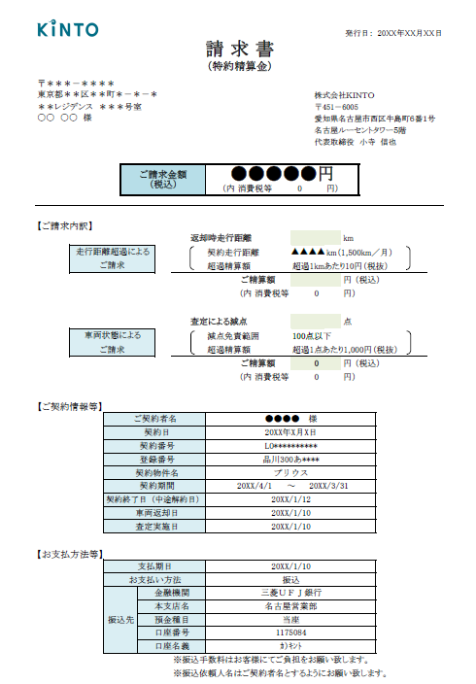
帳票見本 返却・査定
帳票⑩：請求書（特約精算金）
イメージ

Slide 35
帳票見本 返却・査定
帳票⑪：特約精算金計算書
イメージ
（表）
（裏）

Slide 36
お問合せ窓口

Slide 37
お問合せ窓口
＜本部からのお問合せ先＞
分類 | 主な内容 | 窓口
・事業説明会 ・商品概要 | ・基本契約条件(お取引条件)に関する お問合せ ＊販売仕切価格・買戻し価格等含む | KINTO 営業部 TEL: 052-770-2230 e-mail: sales_desk@kinto-jp.com ＊営業時間 平日 9:00～17:45
＜店舗からのお問合せ先＞
分類 | 主な内容 | 窓口
・商品概要 ・WEBページ ・契約期間中の 変更手続き | ・KINTO商品の説明 ・WEBページでの手続き方法 ・お客様から住所変更や解約申入時の報告 ・販売店業務管理Web(Nimbus)に関する お問合せ | KINTO カスタマーセンター 販売店デスク TEL：0570-011-910 ＊営業時間 9:00～18:00 (年末年始除く)
・審査 | ・審査に関するお問合せ | KINTO クレジットデスク TEL：052-205-0066 ＊営業時間 9:00～19:00 （祝日を除く月・火曜日は 10:00～18:00）
・車両手配 (KINTOからの 注文依頼) | ・KINTO指定の車両注文書に関する お問合せ | KINTO オペレーションセンター TEL：03-5302-5680 ＊営業時間 平日 9:00～17:15
・登録書類発行 ・車両代金支払 ・譲渡書類発行 | ・委任状、自賠責保険手配に関する お問合せ ・車両代金のお支払期日に関するお問合せ ・買戻し時の譲渡書類のお問合せ | KINTO 業務部 TEL：052-770-2231 ＊営業時間 平日 9:00～17:45
・メンテナンス全般 | ・メンテナンス委託契約に関するお問合せ ・メンテナンス費用の請求に関するお問合せ ・メンテナンスに含まれる項目に関する お問合せ | 住友三井ｵｰﾄｻｰﾋﾞｽ株式会社 各担当窓口 (窓口詳細は住友三井ｵｰﾄｻｰﾋﾞｽより 別途ご案内) ＊営業時間 平日 9:00～17:15
・事故発生時 | ・お客様から事故連絡があったときの報告 ・保険修理での修理費お支払い | 東京海上日動火災 KINTO事故受付センター TEL：0120-137-160 ＊営業時間 24時間365日
・故障発生時 | ・お客様から故障連絡があり、遠方・営業 時間外などで対処できないときの対応依頼 | KINTO故障受付センター TEL：0120-137-054 ＊営業時間 24時間365日

Slide 38
お問合せ窓口
＜書類FAX・送付先＞
経路 | 対象書 | 送付先
Nimbus | ・注文連絡書 | -
FAX | ・車検証（写） ・返却連絡書 | KINTOオペレーションセンター 〒163－1434 東京都新宿区西新宿3‐20‐2 東京オペラシティビル 住友三井オートサービス内 TEL:03-5302-5680 FAX:03-5302-5681 ＊営業時間 平日 9:00～17:15
郵送 | ・注文請書兼請求書
郵送 | ・メンテナンス代金請求書 （点検整備実施報告書） | 住友三井オートサービス株式会社 サービス管理部 【メンテナンス管理委託先】 〒163-1434 東京都新宿区西新宿3-20-2 東京オペラシティビル TEL:03-5358-6332 FAX:03-5358-6351 ＊営業時間 平日 9:00～17:15

